Slide 1
Cross-platform frameworks: een vergelijkende studie
Door arno boel

Slide 2
Inhoud
Keuze onderwerp
Inleiding
Aanpak onderzoek
Selecteren frameworks voor onderzoek
Vergelijking frameworks
Conclusie
Vragen

Slide 3
Keuze onderwerp
Interessant en voor mij onbekend terrein
Zeer veel toekomst
Heel veel keuze binnen cross-platform
Het team

Slide 4
Inleiding
Achtergrond
Probleemstelling
Onderzoeksvraag
Onderzoeksdoelstelling
Hypothese

Slide 5


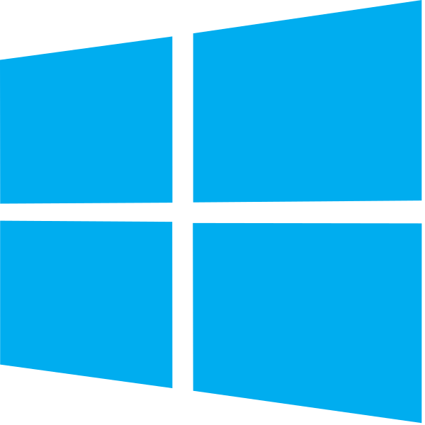
Cross-platform: wat en waarom?

Slide 6
Onderzoeksvraag
Welk cross-platform framework is de beste keuze om de komende jaren mee aan de slag te gaan voor het ontwikkelen van mobiele applicaties bestemd voor de B2B-markt?

Slide 7
Deelonderzoeksvragen
Wat is een cross-platform framework en wat zijn de sterktes en zwaktes hiervan?
Wat zijn de voor- en nadelen van React Native en Flutter?
Wat zijn de verschillen en gelijkenissen tussen React Native en Flutter?

Slide 8
Onderzoeksdoelstelling
Cross-platform framework aanraden voor het schrijven van applicaties voor de B2B markt.
Lezers informeren over de verschillen tussen React Native en Flutter.

Slide 9
Hypothese
React Native is de beste keuze op dit moment.
Geen eenduidig antwoord

Slide 10
Aanpak onderzoek

Slide 11
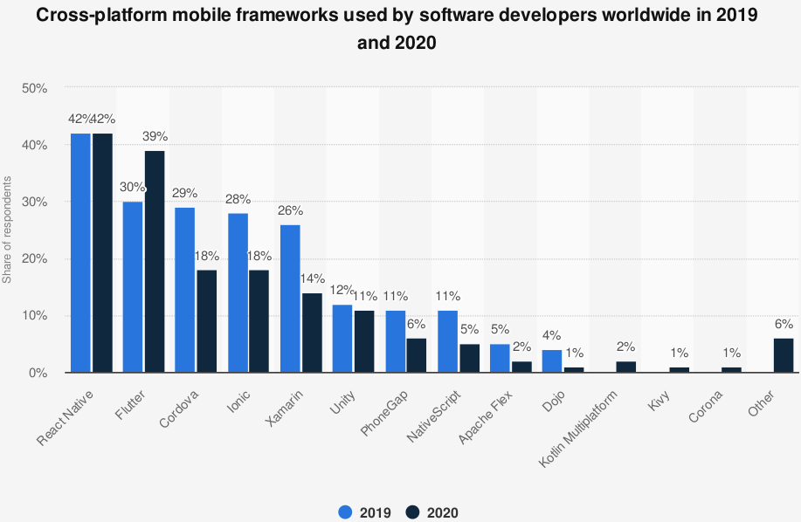
Populairste frameworks
Wereldwijde ondervraging
19696 deelnemers
Bron: Statista.com

Slide 12
Selecteren frameworks

Slide 13
Selecteren frameworks
Functionele eisen
Niet-functionele eisen
Native look & feel
Native performantie
Offline gebruik
Native API’s
Programmeertaal gekend
Community
Documentatie
Updates
Recente versie
Toekomstige ondersteuning

Slide 14
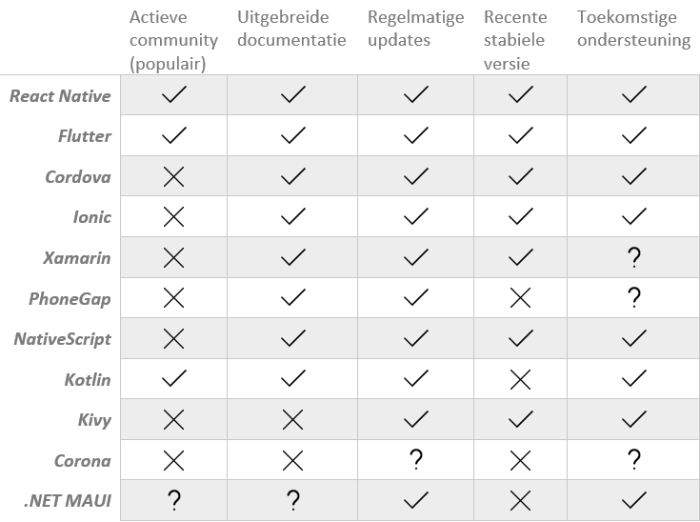
Selecteren frameworks

Slide 15
Vergelijking frameworks

Slide 16


Programmeertaal
React Native
Flutter

Slide 17
Navigatie applicatie
React Native
Flutter
Library
Animaties en gebaren aanpasbaar
Native look & feel
Onderhouden door community
Widget
Animaties en gebaren aanpasbaar
Ook pop-ups en bevestiging mogelijk
Native look & feel
Standaard beschikbaar na installatie

Slide 18
Toegang Native API’s
React Native
Flutter
Maakt gebruik van ‘bruggen’
Native modules die ingepast worden in project
Rechtstreeks native code schrijven
Klassen voor communicatie tussen native en cross-platform code

Slide 19
Opbouw UI
React Native
flutter
Ingebouwde React Native componenten
Gebruikt als normale React componenten
Helemaal aanpasbaar
At runtime omgezet naar echte native componenten
Widgets
Korte levensduur
Android en iOS widgets beschikbaar
Blijven steeds bestaan als widgets

Slide 20
Ondersteuning andere platformen
React native
flutter
Windows
Mac OS
Linux
Webapplicatie
Webapplicatie (bèta)
Mac OS (alpha)
Windows (ontwikkeling)
Linux (ontwikkeling)

Slide 21
Prestaties
Studie van Fentaw (2020)
Elk zwakke en sterke punten
Over het algemeen gezien even goede prestaties

Slide 22
Conclusie

Slide 23
Gelijkenissen
Zelfde fuctionaliteit met andere aanpak
Zelfde native look & feel
Zelfde prestaties

Slide 24
Verschillen
React Native scoort beter op het vlak van:
Community (ondersteuning)
Volwassenheid
Taal framework

Slide 25
Specifiek voor het MWI team
Ervaring met React
Applicaties moeten ook op Windows werken

Slide 26
Algemene conclusie
React Native is op dit moment de beste keuze om mee aan de slag te gaan de komende jaren voor het schrijven van B2B-applicaties.

Slide 27
Verder onderzoek
Recente frameworks (zoals .NET MAUI en Kotlin multiplatform)
Eventuele nieuwe frameworks
Studie maar een beperkte tijd relevant door de snelle veranderingen in de wereld van cross-platform applicatieontwikkeling.

Slide 28
Vragen?

